Slide 1
MODÜL 1
Mühendislik Girişimciliği:
Kadınlar nerede?

Slide 2
Mühendislik Girişimciliği:
Kadınlar nerede?
1
Hırsın Cinsiyeti Yok
Kendi patronunuz olmak harika bir kariyer hamlesi olabilir. Nedenini açıklıyoruz ve kalıbı kıran bazı kadın mühendislik girişimcileriyle tanışıyoruz.
Fırsat ve yetenek algılarının girişimci faaliyetlerle güçlü bir şekilde bağlantılı olduğu bilinmektedir - yani, başarılı olacağınızı ve destekleneceğinizi düşünüyorsanız, deneme şansınız daha yüksektir.
EMERGE, başarılı olmanız için gereken eğitim, destek ve rehberliği sağlar. Bu modül, girişimcilik yolculuğunuzun başlangıcıdır.
2
Başlarken
Bir iş planı nedir ve neden bu kadar önemlidir?
İş planlaması mitlerini tartışıyoruz.
3
Start-up Başarısızlığı Riskini Azaltmak
Başarısızlık korkusu girişimciliğe karşı hareketsiz bir engeldir ve Mühendislikte Kadınlar için daha da yaygındır
Bu modül, kadın Mühendislik Girişimcilik kıvılcımınızı ateşleyecektir!

Slide 3
BÖLÜM 1:
HIRSIN CİNSİYETİ YOK
- Girişimcilik sizin için uygun bir kariyer yolu
olabilir mi?
- Bu bölümde “başlatan” ilham verici bazı kadınlarla tanışıyoruz ve ŞİMDİ'nin neden mühendislik girişimcisi olmak için iyi bir zaman olduğunu öğreniyoruz.
- İş Geliştirmenin 5 Aşamasını öğrenerek iş yolculuğumuza başlıyoruz.

Slide 4
“
Sadece kız olduğun ve kimseden desteğin olmadığı için hayallerinden asla vazgeçme.
”
DEENA VENUGOPAL
Anabytes'in Kurucusu ve CEO'su

Slide 5
Girişimciler neden önemlidir?
Girişimciler, büyüyen ekonominin can damarıdır, iş yaratır, yeni ürün ve hizmetler sunar ve hem kendileri hem de başkaları için iş yaratırlar.

Slide 6
Mühendislik Girişimciliği Üzerine Gündem
Mühendislik becerilerinizden bazıları harika bir işin temelidir. Merak, yaratıcılık ve yenilikçilik, girişimciliğin daha derin bir keşfine yol açar.
Girişimci olmak iş, pazarlama ve finans becerilerini içerir; ancak birçoğu, STEM becerilerinin bir şirketin yönetilmesine katkıda bulunabileceği değerin farkında değildir.
Girişimciliğe ilişkin STEM becerileri şunları içerir: aritmetik ve matematiksel beceriler,
veri ve eleştirel analiz becerileri; karmaşık problemlerin sistematik ve eleştirel değerlendirilmesi, problem çözme ve teorik bilgilerin uygulanması, iletişim kurabilme; yaratıcılık, mantıksal akıl yürütme ve pratik zeka.
Source: https://skillspanorama.cedefop.europa.eu/sites/default/files/EUSP_AH_STEM_0.pdf

Slide 7
Girişimciliğin temel özelliklerinin Mühendislik’te saklı olduğunu biliyor muydunuz?
Mühendisler, alanı ne olursa olsun, temelinde bir şey yapmaya çalışıyorlar: hem anlaması hem de çözmesi zor olan sorunlarla yüzleşiyorlar. Mühendisler, büyük ölçekli, karmaşık sistemleri analiz etmek, geliştirmek ve değerlendirmek için çeşitli alanlarda çalışırlar. Bu, mevcut sistemleri iyileştirmek ve sürdürmek ya da yeni projeler oluşturmak anlamına gelebilir. Mühendisler planları tasarlayıp taslak haline getirerek, sahadaki sistemleri ziyaret eder ve projeleri yönetirler.
Bu süreç girişimciliğe çok benzer, ancak burada sorunların çözümü, fikrinizi incelemenize yardımcı olan iş planlaması yoluyla yapılır. 2-9'u takip eden modüllerde, iş planınızın her bir önemli adımına ayrıntılı değineceğiz.

Slide 8
Kadın Girişimciliği Üzerine Gündem…
İşte kızlar geliyor!
Kadınlar daha yüksek oranlarda iş sahibi oluyorlar - ancak kadın girişimciliği oranları tarihsel olarak erkeklerin oranlarının gerisinde kaldı. Kadın liderliğindeki işletmeler dünyadaki şirketlerin sadece % 30'unu oluşturmaktadır. Ama yetişiyoruz - küresel olarak, 2015'ten 2016'ya kadar, kadın girişimcilik oranları erkek meslektaşlarına göre iki katı arttı *.
Kadınlar, mikro işletmelerden yüksek büyümeye kadar, yaşamı desteklemekten servet yaratmaya kadar mühendislik işlerine başlıyorlar.
* https://www.huffingtonpost.com/entry/women-entrepreneurs-are-driving-economic-growth_us_59f7c3dce4b04494283378f3

Slide 9
Başarılı olmak için neye ihtiyacınız var? Meslektaşlarınızdan en iyi girişimcilik ipuçları!
“Ortalamadan daha iyi ol”
Leah La Salla, Astral AR CEO'su ve Kurucu Ortağı.
“Bu sektörde bir kadın olarak, çok fazla şüpheniz olacak… Ortalamanın üstünde olmak zorundasınız ve ortalama start-up’tan çok daha fazlasını bilmelisiniz, çünkü yatırımcılar sizden talep edecektir. Yardımcı olan tek şey gerçekten harika ortaklara sahip olmaktır. Ağınızla ve iş yaptığınız kişilerle stratejik olabiliyorsanız, ihtiyaç duyduğunuzda size destek olması için onlara güvenebilirsiniz. ”
Astral AR, mermileri durdurmasına ve duvarlardan silahları ve bombaları tespit etmesine yardımcı olmak için IoT teknolojisini kullanan bir drone pilot sistemidir

Slide 10
Başarılı olmak için neye ihtiyacınız var? Meslektaşlarınızdan en iyi girişimcilik ipuçları!
"Bahislerinizi yüksek yapın, her seferinde bir adım atın."
Samantha Snabes, Kurucu Ortak, re: 3D
“Teknoloji ve STEM alanlarındaki kadınlar - herkes kadar kalifiye olursunuz, bu yüzden manzaralarınızı yükseltin ve her seferinde bir adım atın. Dünyanın büyük hayalperestlere ve bu vizyonda gerçekleştirecek insanlara ihtiyacı var. Bence ekibimizin sahip olduğumuz yere ulaşmamıza izin veren büyük bir zihniyet, meydan okuma ne kadar aşılmaz görünse de, yüce hedefler için filizleniyor. Bir filden her seferinde bir lokma yiyorsunuz ve bu, başkalarının imkansız olarak yazmış olabileceği büyük projeleri ele almamıza yardımcı olan bir zihin durumu ”
re: 3D, plastik geri dönüştürülebilir malzemelerden baskı yapan endüstriyel bir insan ölçekli 3D yazıcı olan Gigabot'un yaratıcılarıdır.

Slide 11
Başarılı olmak için neye ihtiyacınız var? Meslektaşlarınızdan en iyi girişimcilik ipuçları!
“Harika bir ürününüz olduğuna yürekten inanın ve asla pes etmeyin”
Sharmi Albrechsten, CEO, SmartGurlz Inc.
“Seni asla terk etmeyecek olan girişimci ruhu yakaladığında, bunu yapman gerekecek. Tutku sizi şimdiye kadar götürecek, azim ve içsel güce ihtiyacınız olacak, ancak harika bir ürününüz olduğuna yürekten inanıyorsanız asla pes etmeyin! Önümüzdeki yıllarda, teknolojideki kadınlarda ve teknolojideki kadınlara yönelik hüküm ve teşviklerde büyük bir artış görmeyi umuyorum. Kadınlara uyarlanmış teknoloji ürün ve hizmetlerinden gerçekten yoksunuz. Her şey değişecek. ”
SmartGurlz, kızları kodlamayı öğrenmeye teşvik eden, kendi kendini dengeleyen robotlar ve hareketli bebekleri geliştiriyor.
Source: https://www.business2community.com/social-buzz/shark-tank-update-smartgurlz-02072289

Slide 12
Başarılı olmak için neye ihtiyacınız var? Meslektaşlarınızdan en iyi girişimcilik ipuçları!
“Diğer start-up’lardan tavsiye
isteyin ve sabırlı olun.”
Teri Dankovich, Folia Water Kurucusu
“Gelecekte birkaç yıl içinde bir işletme sahibi olarak başarının neye benzediğini hayal edin ve sonra oraya ulaşmak için ne yapmanız gerektiğini öğrenin. Diğer bilimsel yöntemlerle işletilen start-up’nasıl başlayacağınız ve işinizi nasıl büyüteceğiniz konusunda tavsiye isteyin. Danışmanlar için sektörlerinizde daha deneyimli iş ve teknik kişiler bulun. Kazançlarınızı ve kaybetmelerinizi paylaşmak için başka başlangıç kurucularından oluşan bir topluluk oluşturun. Sabırlı olun."
Folia Water, tek bir kağıttan yapılmış bir su filtrasyon sistemidir ve bir tabaka 50 sent için 50 litre güvenli su sağlayabilir.

Slide 13
Başarılı olmak için neye ihtiyacınız var? Meslektaşlarınızdan en iyi girişimcilik ipuçları!
“Fazla düşünmeyin.
Hesaplanmış riskler alın. ”
Grainne Kelly, Bubblebum Kurucusu ve CEO’su
“Fazla düşünmeyin. Hesaplanmış riskler alın. Başarılı olmak için izin istemenize gerek yoktur. Bu bir roket bilimi değil, teknik jargon tarafından kör olmayın ve korkmayın, sadece aptalca sorular sorun! ”
Grainne Kelly dünyanın ilk şişme araba yükseltici koltuğunun üreticisi Bubblebum UK Ltd'nin CEO'su ve mucididir.

Slide 14
Girişimci olmak için neden ŞİMDİ harika bir zaman?
Girişimcilik, dünyadaki ekonomileri ve endüstrileri yeniden şekillendirme kapasitesinden dolayı 21. yüzyılın dönüşümcü mega trendidir.
Girişimci olmak ve birçok nedenden dolayı iş kurmak için harika bir zaman:
Kadın Girişimciliğini Destekleyici Ortamlarda Artış
Kadın Girişimcilere Mali Destek Bolluğu
Kadın Girişimcilerin Yükselişi (yaşlı / genç / göçmen / herkes)
İş yapmanın yeni yolları
(Sosyal Girişimcilik, Tutumlu Yenilik)

Slide 15
Kadınlara özel destek Girişimcilik desteklerinin oynayacağı kilit rol vardır. Bu videoda, kadın girişimcilerin bir zamanlar erkeklerin egemen olduğu alanlarda başarılı olmalarına yardımcı olan Enterprise Ireland Rekabetçi Kadın Girişimcilik Fonu hakkında bilgi ediniyoruz.
Kadın Girişimcilere Maddi Destek Örneği
VİDEOYU İZLEMEK İÇİN TIKLAYIN

Slide 16
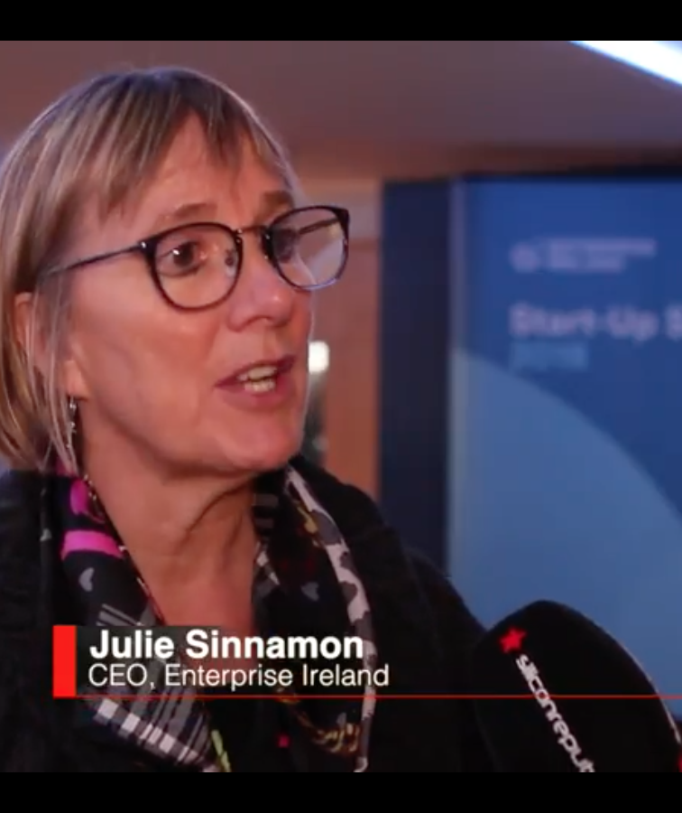
VİDEOYU İZLEMEK İÇİN TIKLAYIN
Mühendislik Girişimciliğine Başlamak İçin İyi Bir Zaman - Yatırımcılar ne istiyor ?!
Enterprise Ireland CEO'su kadın kurucuların% 50 fon almasını istiyor.
İrlanda, kadın liderliğindeki teknoloji firmalarına fon sağlama alanında liderdir. Uluslararası düzeyde, kadın liderliğindeki şirketler için finansman seviyesi genellikle % 6 veya daha düşüktür. Enterprise Ireland bu eğilimi destekliyor ve 2017'de desteklenen tüm yüksek potansiyelli start-up'ların (HPSU)% 35'i kadın liderliğinde. Enterprise Ireland'ın CEO'su Julie Sinnamon için% 35'i hala yeterince iyi değil.

Slide 17
Bu bir İrlanda sorunu değil; bu küresel bir sorundur. Dünya çapında teknoloji girişimcilerinin sadece% 8'i kadın, bu yüzden büyük bir sorun.
JULIE SINNAMON
CEO of Enterprise Ireland

Slide 18
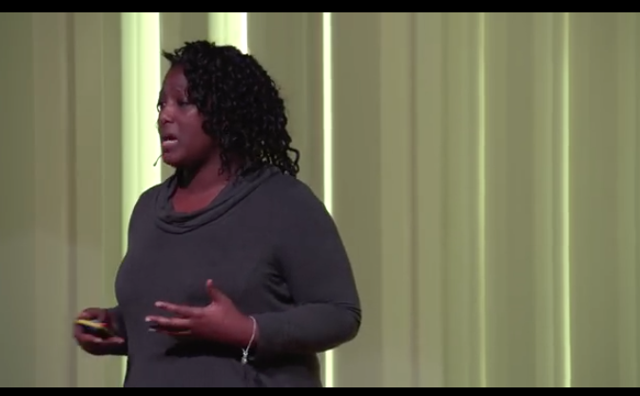
Bir Stemettes girişimi. Outbox Incubator, yenilikçi iş ve teknoloji fikirleri olan 22 yaş ve altındaki yetenekli kızlara çekirdek sermaye, yoğun rehberlik ve destek sağlar.
VİDEOYU İZLEMEK İÇİN TIKLAYIN
Kadın Girişimciliğini Destekleyici Ortamlara Örnek
Source Meet the Next Generation of STEM Entrepreneurs https://outboxjourney.com/incubator/

Slide 19
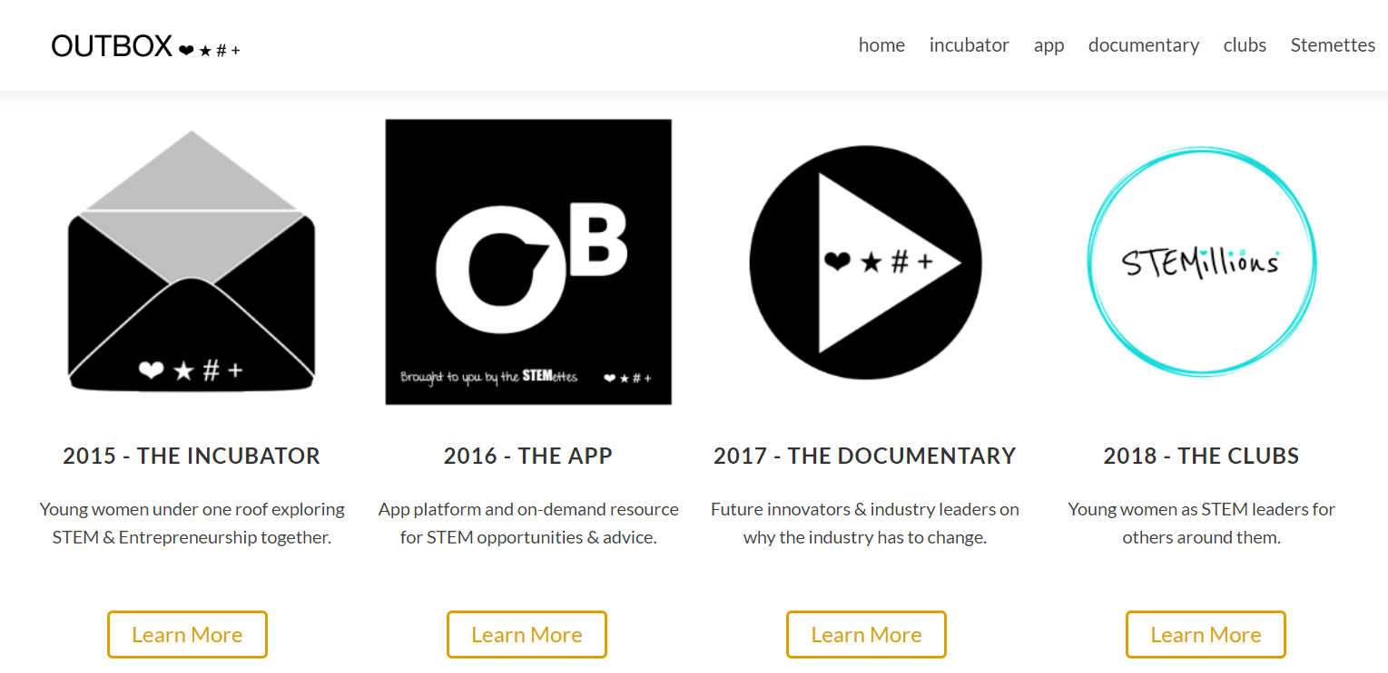
Bir Stemettes girişimi. Outbox Incubator, yenilikçi iş ve teknoloji fikirleri olan 22 yaş ve altındaki yetenekli kızlara çekirdek sermaye, yoğun rehberlik ve destek sağlar.
VİDEOYU İZLEMEK İÇİN TIKLAYIN
Kadın Girişimciliğini Destekleyici Ortamlara Örnek
Source Meet the Next Generation of STEM Entrepreneurs https://outboxjourney.com/incubator/

Slide 20
Giden Kutusu İnkübatörü gibi Kadın Girişimciliği destekleriyle etkileşim kurmanın etkisi
Geçen gün Outbox'ı hatırladım ve o zamanlar olduğum kadar kendime güvenen ve hırslı olmayı nasıl istediğimi düşünüyordum, kendime daha fazla güvenmeme yardımcı olan Outbox'ın kendisinin olduğunu fark ettim.
Ellora, Scotland

Slide 21
BÖLÜM 2:
Başlarken
İş planı nedir ve neden bu kadar önemlidir?
İş planlaması mitlerini tartışıyoruz ve denemenin neden planlama kadar önemli olduğunu öğreniyoruz.

Slide 22
Evet, girişimci olmak kaçınılmaz olarak iş, pazarlama ve finans becerilerini içerir; ancak birçoğu STEM becerilerinin bir şirket yönetmeye büyük katkısı olduğunun farkında değildir. Girişimcilik becerilerinin eksikliği sizi tutkunuzdan caydırmamalıdır. Bu beceriler son derece ulaşılabilir ve öğrenilebilir.
Bu bölümde;
İş planının ne olduğunu ve neden önemli olduğunu öğrenin
İş planlamasında ortak mitler ve gerçeklerden kurtulun
Denemenin neden planlama kadar önemli olduğunu öğrenin
Güçlü ve sağlam bir iş kurmayı öğrenin
Zor zamanlar ve krizler için plan yapın

Slide 23
İşletme Planları nedir
ve neden önemlidirler?
İş Planı, yöntemsel olarak tüm girişimcilik planlama süreci boyunca düşünen önemli bir araçtır.
Birçok girişimci, bankaları veya fon ajansları tarafından istenmedikçe, aslında bir iş planını tamamlamazlar. Bu kayıp bir fırsattır.
Düzgün hazırlanmış bir İş Planı bir hikaye anlatmalı, bir tartışma yapmalı ve geleceği az çok tahmin etmelidir.
İş planlaması, hedef belirleme, hedefleri açıklama ve daha sonra bu hedef ve hedeflere ulaşmak için bir belgeyi haritalama sürecinde size rehberlik eder. Karmaşık olması gerekmez.
Source: www.entrepreneurship.org/articles/2002/05/business-planning-building-an-effective-business-model

Slide 24
İş Planı Yapmanın Nedenleri
İstatistiklere göre, * İşe yeni başlayan şirketlerin% 66'sı ilk beş yıllarında başarısız olacak ve iş planı olmayan küçük işletmelerin% 80'i ilk 5 yılda başarısız olacak **
* Bank of Ireland ** Paul Fagan, Action Coach*

Slide 25
İş Planı Yapmanın Nedenleri
İşe yeni başlayan şirketler ilk beş yıllarında neden başarısız oluyor?
İşletme sahipleri adına planlama eksikliği.
İyi yapılandırılmış bir iş planına sahip olmak size daha fazla hayatta kalma başarısı verir. Tüm süreç boyunca düşünmenize yardımcı olur
İş planının değeri sadece planın kendisi değil, aynı zamanda yazma sürecidir.
Başlamak için gereken kaynakları ve ihtiyaçları kağıda dökün
Kendinizi yapmaya değer olduğuna ikna etmek için
Başkalarına düşündüğünüzü göstermek için
Yatırımcıları destek vermeye ikna etmek için
Kendinizi hedef almanız ve kendinizi ölçmeniz için hedefler vermektir.

Slide 26
İş Planlamasının Mitleri ve Gerçekleri - Çöktü! -
Bir İş Planı ve İş Modeli geliştirirken, STEM girişimcilerindeki kadınların süreçle ilgili mitlerin ve yanlış anlamaların olduğunun farkında olması gerekir…

Slide 27
#1 Mit: Bir şirketin sermaye arttırması gerektiğinde iş planları yazılır.
GERÇEK:
Çoğu İş Planı sermaye arayışı ile bağlantılı olarak yazılmış olsa da, iyi yazılmış bir İş Planı şirkete, kurucusuna ve ekibine çeşitli faydalı amaçlara hizmet edecektir.
Büyüme için bir yönetim aracı ve yol haritası olarak kullanın.
Öngörülen hedeflere ve hedeflere ulaşmada zaman içindeki ilerlemeyi ölçmek için kullanın.

Slide 28
#2 Mit: İş planları mümkün olduğunca ayrıntılı ve düzgün olmalıdır
GERÇEK:
Okuyucunuzun yüzlerce sayfayı incelemek için zamanı olmayacak. Plan özlü, iyi yazılmış ve finansman aramak için kullanıldığında, borç verenin veya yatırımcının ana endişe alanlarına odaklanmalıdır. Alakasız bilgilerle karıştırmayın.
Bir İş Planının profesyonel olarak sunulması gerekmekle birlikte, aşırı derecede cömert bir sunum, her seferinde stil kazançları karşısında ters etki yapabilir. İlginçtir ki, Powerpoint'te hazırlanan iş planları çok daha etkili olabilir - fazlası sonra!

Slide 29
#3 Mit: İş planları insanları değil fikirleri ve kavramları vurgulamalıdır.
GERÇEK:
Birçok girişimci, bir şirketin başarısı herhangi bir kişiye çok fazla bağlıysa, bunun olumsuz bir şey olabileceğinden korkar.
Bu kısmen doğru olsa da, yatırımcılar harika insanlara sahip bir şirkete yatırım yapmayı tercih ediyor. İnsanlar insanları satın alır, ancak birçok iş planı mülayimdir ve destekleyicinin kişiliğini ve ruhunu yakalayamaz - tutkuyla, girişimciye başarıyı sağlayan aynı tutkuyla yazın.

Slide 30
#4 Mit: İş planını sadece kurucu girişimci hazırlamalıdır
GERÇEK:
Çoğu girişimci, belirli bir meslek veya iş geliştirme / yönetim alanında oldukça yeteneklidir. Bu, mutlaka bir İş Planı hazırlama yeteneğine sahip oldukları anlamına gelmez!
İdeal olarak, İş Planı kurucu tarafından geliştirilmeli, ancak bu başarısız olursa dışarıdan mentorlar ve / veya kalifiye uzmanlar aranmalıdır. Planınıza sahip olmanız ve plandaki varsayımları savunacak ve savunacak bir konumda olmanız gerekir.

Slide 31
#5 Mit: İyimserlik gerçekçiliğe üstün gelmeli
GERÇEK:
İş Planı, şirketin kurucularının coşkusunu göstermeli ve okuyucuda heyecan yaratmalıdır; ancak, güvenilir ve doğru olmalıdır. Fon bulmak için kullanılırsa, yatırımcılar şirketin tüm güçlü ve zayıf yanlarını bilmek isteyeceklerdir. Önceki başarısızlıklarla başa çıkılmalıdır - başarısızlığı kabul edin, nedenlerini ve neyin ikinci kez farklı olarak yapılacağını açıklayın. Genel bir kural olarak, yatırımcılar hiç bir şirketi yönetmemiş bir kişi yerine önceki iş başarısızlıklarından öğrenmiş birine yatırım yapmaktan daha rahat hissedeceklerdir.

Slide 32
#6 Mit: İş planları sadece yeni kurulan şirketler içindir.
GERÇEK:
Sağlam bir iş planı, sadece bir iş fikri ile başarılı bir iş arasındaki fark olabilir. Hedefler belirlemenizi ve hedeflerin gerçekçi bir şekilde nasıl ölçüleceğini belirlemenizi sağlar. Bir tane oluşturma sürecinde, pazarınızı ve sadece umutları değil gerçekleri temel alan rekabeti anlarsınız. Gelişimin tüm aşamalarındaki şirketlerin, rotasını çizmek, ilerlemeyi planlamak ve izlemek için İş Planlarının hazırlanması ve güncellenmesi gerekir. Bu, yeni yatırım çekmeyi, yeni bir ürünü nasıl piyasaya süreceğinizi, yeni bir pazarı nasıl kuracağınızı, yeni çalışanları işe alacağınızı, bir işletmeyi nasıl genişleteceğinizi veya bazen sözleşme yapacağınızı içerebilir.

Slide 33
İş Modeli
Şirketin hikayesini anlatan belge olarak, İş Planı ayrıca aşağıdaki soruların cevaplarıyla yönlendirilecek olan Şirketinizin İş Modelinin şekillendirilmesine ve değiştirilmesine yardımcı olur:

Slide 34
İş Modeli
Biz kimiz? (Kurucu ve Ekip - eğer tek bir girişimciyseniz, bu ekip tanımı, dış danışmanlık ekibinizin beceri ve yeterliliklerini, yani muhasebeci, mentor, pazarlama, kalite güvencesi ve BT taşeronları vb. içerebilir)
Geçmiş iş deneyimleri (Hem olumlu hem de olumsuz diğer iş veya iş deneyimleri bu noktaya ve bu iş fikrine yol açtı?)
Ne yapmaya çalışıyorsun? (Misyon)
Hangi problem çözüyorsun? (Daha hızlı / daha iyi / daha kolay / ucuz) Neden daha kârlı yapabiliriz?
Bunu nasıl başaracaksın? (Operasyonlar)
MODÜL 5, İŞ MODELİNİZİ SEÇMENİZE YARDIMCI OLACAKTIR

Slide 35
BÖLÜM 3:
Start-up Başarısızlığı
Riskini Azaltmak
Bu bölümde, başarısızlık korkusuyla hiçbir şeyden başlamamayı, paraya dayalı kararlar vermeyi, korkunun nasıl motive edici olabileceğini ve cesaretinizin düşündüğünüzden nasıl daha yakın olabileceğini öğreneceksiniz.

Slide 36
Start-up Başarısızlığı Riskini Azaltmak
Başarısızlık korkusu sizi hareketsiz kılabilir - hiçbir şey yapmamıza neden olabilir ve bu nedenle ilerlemeye direnebilir.
Başarısızlık korkusu neye benziyor? Mindtools.com'a göre…
Yeni şeyler deneme ya da zorlu projelere katılma konusunda isteksizlik.
Kendini sabote etme - örneğin erteleme, aşırı kaygı veya hedefleri takip edememe.
Düşük benlik saygısı veya özgüven - genellikle “Asla ……” gibi olumsuz ifadeler kullanır.
Mükemmeliyetçilik - Sadece mükemmel ve başarılı bir şekilde bitireceğinizi bildiğiniz şeyleri deneme isteği.
Başarısızlık, kendimiz hakkında asla başka türlü öğrenemeyeceğimiz şeyleri de öğretebilir. Örneğin, başarısızlık bir kişinin ne kadar güçlü olduğunuzu keşfetmenize yardımcı olabilir.

Slide 37
Tipik başarısızlık nedenleri:
Seth Godin'in başarısızlık nedenleri listesi!
Tasarım hatası
Fırsat başarısızlığı
Güven eksikliği
İrade başarısızlığı
Önceliklerin başarısızlığı
İşten ayrılma hatası
Saygı hatası
Görememe
Seth Godin'den daha fazlasını OKUYUN…
Nasıl Başarısız Olunur https://seths.blog/2011/04/how-to-fai/
Neden tonlarca başarısızlık başarının anahtarıdır - https://www.inc.com/sonia-thompson/why-tons-of-failure-is-the-key-to-success-according-to-seth-godin.html
İZLE - Başarısızlık korkusunun üstesinden nasıl gelinir https://www.youtube.com/watch?v=MAoX53n_ls0

Slide 38
“
Eğer korkma hissini, risk alma hissini aşarsanız, gerçekten şaşırtıcı şeyler gerçekleştirebilirsiniz.
”
MARISSA ANN MAYER
Başkan ve CEO, Yahoo!

Slide 39
İşletmelerin başarısız olmasının nedenlerini değerlendirin …
Sıfırdan bir iş kurmak kolay bir iş değildir. Ve birçok iddia gibi, bir kadın olarak kesinlikle daha zor. Başarılı bir girişimci olmak, nihayet doğru fikri veya işi yakalamadan önce bir dizi yanlış adım ve hata içerir. Çoğu girişimci yol boyunca hatalar yapar ve yeni başlayan girişimciler daha çok hata yapar.

Slide 40
Başarısızlık Korkusunu Azaltmanın Yolları
Tüm potansiyel sonuçları analiz edin - Birçok insan bilinmeyenden
korktukların için başarısızlık korkusu yaşar. Kararınızın tüm potansiyel
sonuçlarını göz önünde bulundurarak bu korkuyu ortadan kaldırın. Olası sonuçları görsel olarak nasıl haritalayacağınızı öğretmek için araçları kullanın.
Daha olumlu düşünmeyi öğrenin - Pozitif düşünme, kendine güven oluşturmanın ve kendini sabote etmeyi etkisiz hale getirmenin inanılmaz derecede güçlü bir yoludur - bkz. Modül 3
Daha kötü durum senaryosuna bakın - Bununla birlikte, çoğu durumda, bu en kötü durum aslında o kadar da kötü olmayabilir ve bunu tanımak yardımcı olabilir.
Bir beklenmedik durum planınız olsun - "Plan B" nin yerinde olması, ileriye doğru hareket etme konusunda daha fazla güvende hissetmenize yardımcı olabilir.

Slide 41
Korkunun Üstesinden Gelmek – Kişisel Güçlendirme
Kişisel güçlendirme bir bireye şunları yapma olanağı verir:
Kişisel ve çalışma yaşamlarında koşullarının kontrolünü elinize alın ve kendi hedeflerine ulaşın.
Güçlü ve zayıf yönlerinin daha fazla farkında olun ve bu nedenle sorunlarla başa çıkmak ve hedeflere ulaşmak için daha donanımlı olun.
Hem bireysel hem de ekip üyesi olarak yaptığınız katkıyı arttırın.
Kişisel gelişiminizi ve tatmin duygunuzu geliştirmek için fırsatlardan yararlanın..
https://funacademy.fi/empower-women-and-girls-in-stem-2/
http://www.skillsyouneed.com/ps/personal-empowerment.html

Slide 42
Korkunun Üstesinden Gelmek
Kişisel Güçlendirme
Güven, bir dizi kural gibi öğrenilebilecek bir şey değildir; güven bir ruh halidir. Olumlu düşünme, uygulama, eğitim, bilgi ve diğer insanlarla konuşma, güven seviyenizi artırmanıza veya artırmanıza yardımcı olacak faydalı yöntemlerdir.
Güven, iyilik duygularından, kendinizin kabulünden (benlik saygısı) ve kendi yetenek, beceri ve deneyiminize olan inançtan gelir.
http://www.skillsyouneed.com/ps/confidence.html

Slide 43
Korkunun Üstesinden Gelmek - Güven Oluşturmak
Planlama ve Hazırlık: İnsanlar genellikle yeni veya potansiyel olarak zor durumlar hakkında daha az güvende hissederler. Güven geliştirmede belki de en önemli faktör bilinmeyeni planlamak ve hazırlamaktır.
Öğrenme, Bilgi ve Eğitim: Öğrenme ve araştırma, durumları, rolleri ve görev ilkelerini ele alma becerimiz hakkında daha fazla güven duymamıza yardımcı olabilir.
Pozitif düşünce güveni arttırmanın çok güçlü bir yolu olabilir.
Deneyim: Görevleri ve hedefleri başarıyla tamamladığımızdan, aynı ve benzer görevleri tekrar yapabileceğimize olan güvenimiz artar.
İddialı Olun: İddialı olmak, inandığınız şeylere dayanmak ve ilkelerinize bağlı kalmak anlamına gelir.

Slide 44
Korkunun Üstesinden Gelmek -
Erteleme neden senin arkadaşın değil
Ertelemenin, işinizi sabote etmenize sebep olan ana nedenleri şunlardır:
Mantıksal bir programda çalışmıyor musunuz? Panik devreye giriyor.
Potansiyelini kullanamadığın durumlarda, beklenilenin altında bir başarı elde edebilirsin, bu da pişmanlığa ve kendinden nefret etmene yol açabilir.
Yapılacaklar gerçekleşebilir, ancak Yapılmak İstenenler gerçekleşmeyebilir. Paniğin düzenli olarak bulunduğu erteleyici bir kariyer türü, deneyimlerimizi genişleten, hayatlarımızı daha zengin hale getiren teşebbüsler için zaman ayrılmaması / izin verilmemesi anlamına gelir.

Slide 45
“
Kadınlar, bir işi başlatırken başarısızlık yaşayabilir. Genellikle, kadınlar her şeyin %99 mükemmel olmasını isterler. Değilse, işi başlatma konusunda tereddüt yaşayabilirler. Her şey korkmamaya bağlı. Cesaret her şeydir.
”
DR ANGLE
Ixcela, Inc. CEO’su. (uzman bağırsak sağlığı tedavisine odaklanmış bir biyoteknoloji şirketi)

Slide 46
Büyük Liderlerin Karakteristiği Cesarettir!
VİDEOYU İZLEMEK İÇİN TIKLAYIN
Cesaret sahibi olmanın anahtarının destek sisteminiz ve başka birinin arkanızda olduğunu bilmek olduğu ortaya çıkıyor.
'Birisinin bize inanması gerektiğine inanan bir şüphe gölgesinin ötesinde bildiğimizde, bizim tarafımızdan biri, bizim yanımızda rüzgar var, ekstra çalışıyoruz çünkü bizim için fedakarlıklarının bize değdiğini kanıtlamak istiyoruz… hayran olduğumuz bir lideri gördüğümüzde cesaretle hareket eder ve bu bize cesaret verir. '

Slide 47
Vaka Analizi: Kurucu Dr.Eris Cosmetics ile röportaj
POLAND
Başlık: İş olanakları ve engelleri kariyer yolunda buluştu
Açıklama: Dr. Irena Eris, iş hayatındaki başlangıcını ve en başından iyi gelişmiş ve başarılı bir şirkete kadar işin tüm aşamalarından nasıl geçtiğini anlatıyor. Bu video, iş olanakları ve kadınların taşıyıcı yolunda karşılaşabilecekleri engeller hakkında sizi bilgilendirir.
Video: Interview with the founder Dr. Eris Cosmetics

Slide 48
Vaka Analizi : E-ticaret, Ewa Dudek ile röportaj
POLAND
Başlık: İnatçılık Onu İşine Götürdü
Açıklama: Polonya'da e-ticaret için ilk ortaklık ağının yaratıcısı Ewa Dudek ile röportaj. 10 yıldır piyasadalar ve böyle bir iş yaratma fikri, Ewa'nın Londra'da çalışırken edindiği tecrübeler sayesinde doğdu. Başlangıçlar kolay değildir, ama başarı fedakarlık ve hatalar gerektirir. Videoda, işini kurma ve yürütme sürecinde karşılaşabileceği engeller hakkında bilgilendiriyor.
Video 1 https://www.youtube.com/watch?v=lRS14j4Podg&list=PLENkEaHKvxkWrVTfrnWo3gFG5PUKsKOz_

Slide 49
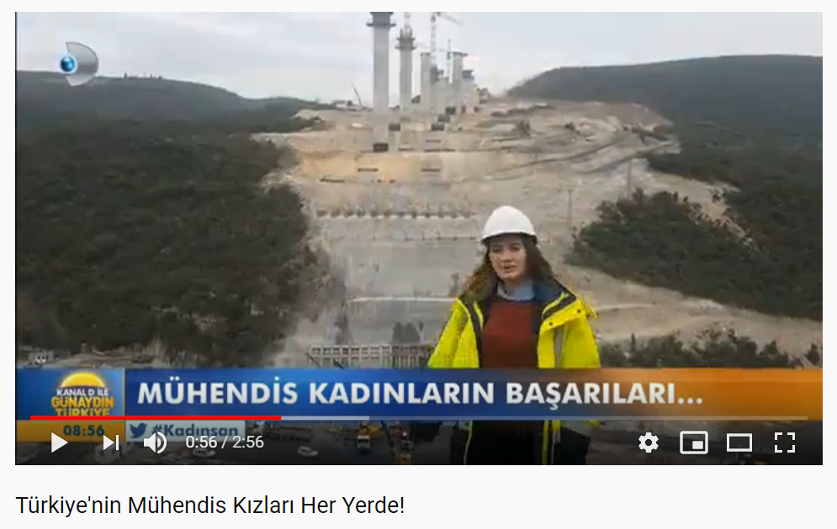
Vaka Analizi : Kadın Mühendis başarı hikayeleri
TURKEY

Slide 50
Mühendislik Girişimciliği yolculuğunuzun başlangıcına hoş geldiniz!
STEM Start-up yolculuğunuza başlamaya hazır mısınız?
Güçlü bir iş teklifiniz ve daha da güçlü bir çözümünüz var mı?
Başarılı olacağınızdan nasıl emin olabilirsiniz?
Farklı durumlarda ve STEM alanlarında başka kadın girişimciler neler yaptı?
Girişimci olmak için gerekenlere sahip olduğunuzu nasıl anlarsınız?
Cinsiyet eşitsizliği gibi zorlukların üstesinden nasıl gelebilirsiniz?
Herhangi bir şüpheniz var mı?

Slide 51
EKSTRA ÖĞRENME
Bu bölümde size daha derinlemesine araştırma yapabilmeniz için ele alınan konular hakkında bazı ek bilgiler sunuyoruz.

Slide 52
Karar Vermenin En Kötü Yolu: Paraya Dayalı Herhangi Bir Karar Vermektir.
Başarısızlık Korkusu ile Başa Çıkma
VİDEOYU İZLEMEK İÇİN TIKLAYIN
Mellody Hobson’un Başarı için 10 Kuralı
‘Paraya dayalı bir karar vermeyin. Karar vermenin en kötü yolu budur. Bunu söylemek çok zor, yani hiç parayla büyümedim ve çoğumuzun çok fazla hissesi olduğunu biliyorum, ...bunu yapma lüksüne sahip olmadığını söylüyorsun, ama diyorum ki var... ’’.
Mellody Hobson, Ariel Başkanı (10 milyar doları aşan varlığı yöneten Yatırım Şirketi)
Source Free Enterprise

Slide 53
Başarısızlık Kendinizi Keşfetmenize Yardımcı Olur!
JK Rowling'in başarı için 10 kuralı
VİDEOYU İZLEMEK İÇİN TIKLAYIN

Slide 54
VİDEOYU İZLEMEK İÇİN TIKLAYIN
Hayatınızdan Siz Sorumlusunuz
‘’ Birisinin sizi kurtarmasını, düzeltmesini ve hatta size yardımcı olmasını bekliyorsanız, zamanınızı boşa harcıyorsunuz çünkü sadece siz hayatını ileriye götürebilecek sorumluluğunu üstlenebilime gücüne sahipsiniz. ”
Oprah Winfrey

Slide 55
VİDEOYU İZLEMEK İÇİN TIKLAYIN
Folorunsho Alakija KOBİ'sine Sadece 3,5 Aylık Maaşıyla Nasıl Başladı?
“Mobilya üretimine nasıl girileceğine dair hiçbir fikrim yoktu veya akıl almamıştım ama iyi bir planım vardı…”
Folorunsho Alakija
Forbes'a göre, Folorunsho, tahmini net değeri 1.7 milyar dolar olan dünyadaki en zengin kadınlardan biri.

Slide 56
Neler Öğrendik?
Kadın STEM girişimcisi olmak yeni, heyecan verici, korkutucu ve cesur bir şeydir. Anahtar kelimeler ise; cesur olmak, cesaretini oluşturmak.
STEM eğitim ve kariyerinizin temeli girişimcilik, ölçülü araştırma, merak, açık metodolojiler platformudur. STEM kadınları araştırma, değerlendirme ve gerçekleri iletme konusunda uzmandır.
Yalnız değilsin, orada yüzlerce kadın STEM girişimcisi ve mucidi tavsiye vermeye ve zorluklarını nasıl aştıklarını anlatmaya hazır.
Birçok farklı girişimci, yaklaşım ve yapı vardır; içe dönükler, kurucular, kazara girişimciler ve mucitler.
Girişimci olarak ilk adımımı atarken, işlerin asla % 100 olmayacağını hatırlamalısın.

Slide 57
Teşekkürler!
Aklına takılanı sorabilirsin ☺
@EMERGEPROJECTEU
https://www.facebook.com/EMERGEPROJECTEU/?ref=br_rs
http://www.emergeengineers.eu/project-partners/
http://www.emergeengineers.eu/
#EMERGE #femaleengineers #Erasmus+
#femaleentrepreneurs

